Slide 1
Confidential · 保密
UFT使用分享

Slide 2
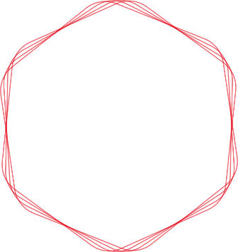
UFT安装
UFT简介
目录
创建脚本
增强脚本
CONTENTS
运行测试
分析结果

Slide 3
UFT安装
安装包路径：
\\192.168.0.197\publicshare\测试部\hsy\UFT\UFT_14.00_Setup.exe
\\192.168.0.197\publicshare\测试部\hsy\UFT\UFT12安装程序

Slide 4
UFT简介
1、一种自动化测试工具，以VBScript为内嵌语言，支持功能测试和回归测试自动化
2、支持录制与回放的功能
3、支持两种视图，Keyword View(关键字视图)，Expert View(专家视图)
4、UFT提供excel 形式的数据表格DataTable，可以用来存放测试数据或参数
......

Slide 5
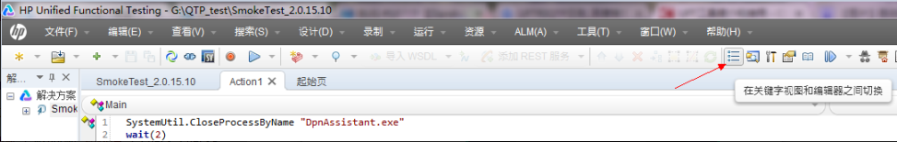
UFT两种视图
关键字视图、专家视图
视图切换

Slide 6
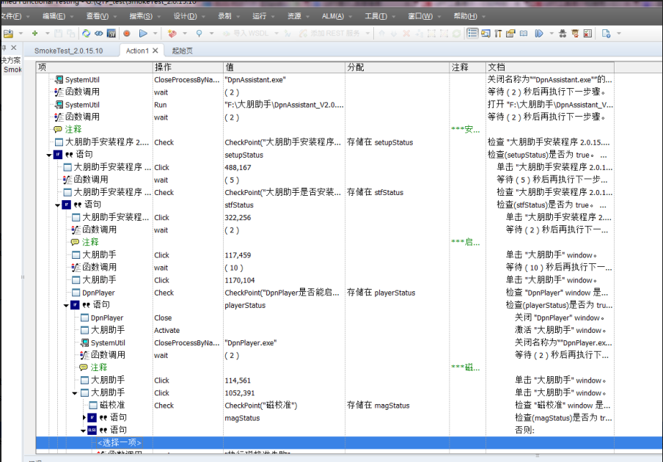
UFT两种视图
关键字视图、专家视图
关键字视图

Slide 7
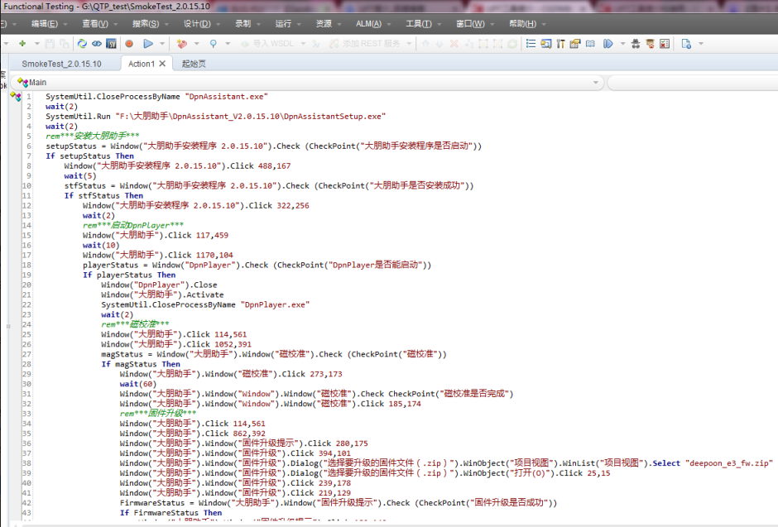
UFT两种视图
关键字视图、专家视图
专家视图

Slide 8
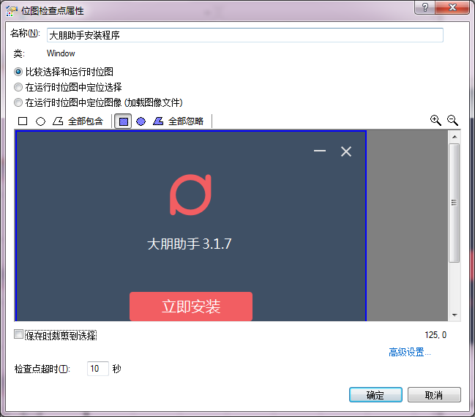
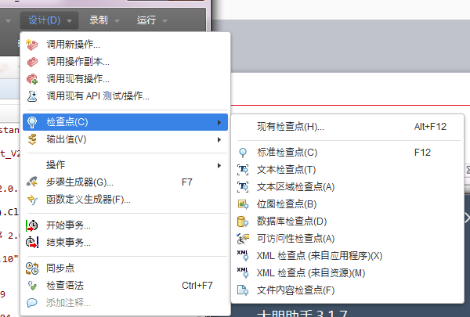
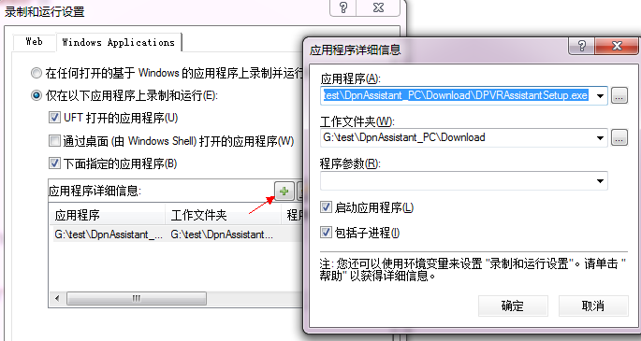
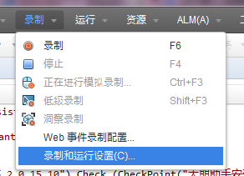

创建脚本
标准检查点（Standard Checkpoint）检查对象的属性，如可以检查某个按钮的是否被选取
文本检查点（Text Checkpoint）检查网页或窗口中的文字内容是否正确
文本区域检查点（Text Area Checkpoint）检查网页或窗口中的文字是否在指定的区域显示
位图检查点（Bitmap Checkpoint）检查位图格式的网页或应用程序区域
数据库检查点（Database Checkpoint）检查由应用程序访问的数据库到内容
可访问性检查点（Accessibility Checkpoint）对网站区域属性进行识别，以检查是否符合可访问性规则的要求

Slide 9
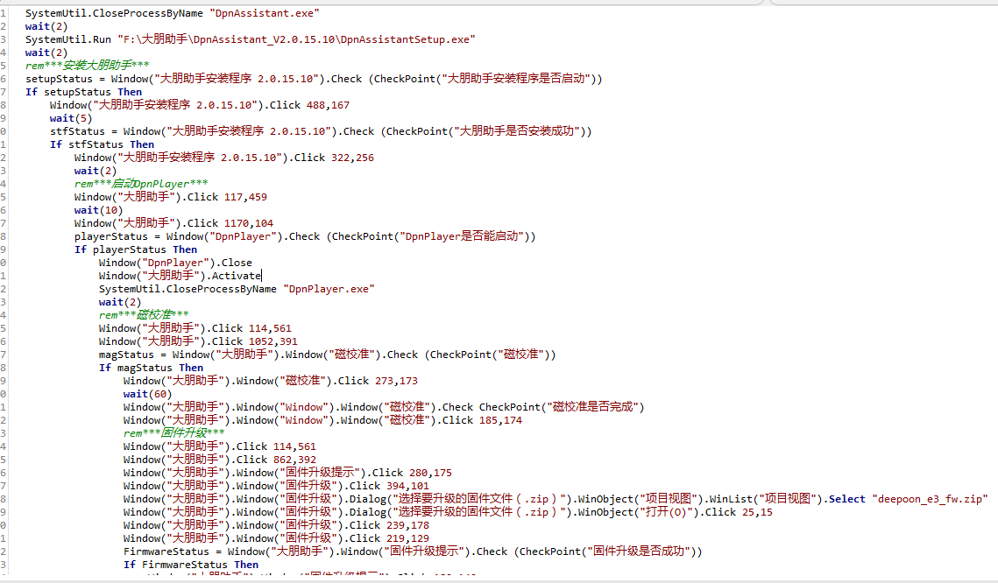
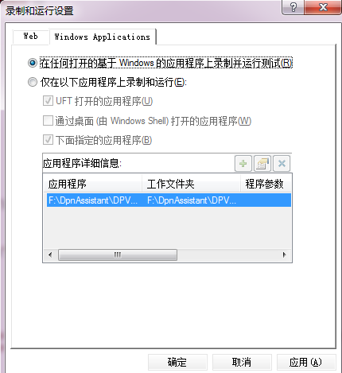
增强脚本

Slide 10
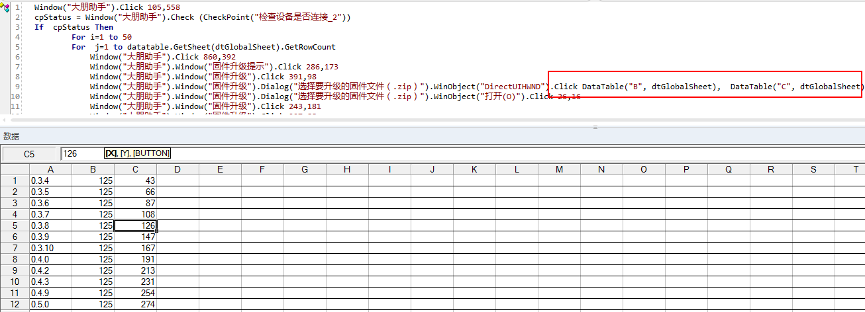
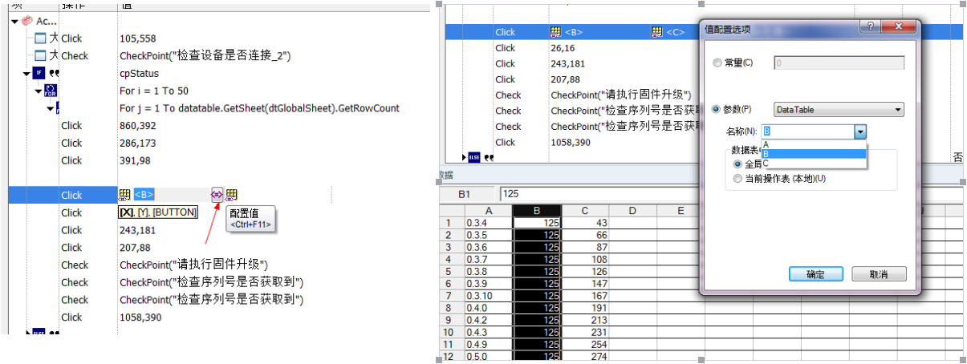
增强脚本
通过数据表传入参数

Slide 11
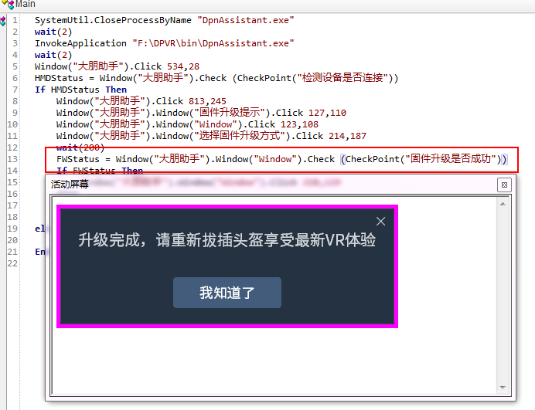
增强脚本
活动屏幕

Slide 12
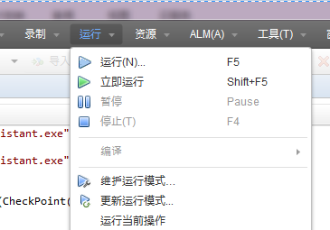
运行测试

Slide 13
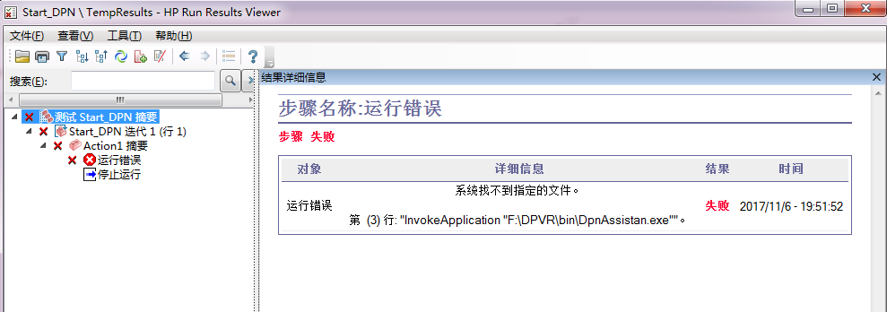
分析结果

Slide 14

Confidential · 保密
THANK YOU !

